Slide 1
ubori Bence Barnabás ndrika Bálint ulyás Márk
B
A
G
G
I
N
s

Slide 2
EmlékeztetŐ
Játék program készítése, ahol a játékosok megszemélyesíthetik kedvenc karakterüket, a Gyűrűk ura világából. A játékosok mozdulat sorozataiból, egy filmbeli jelenetet azonosít be, és jelenít meg a program.

Slide 3
Visual Gesture Builder (VGB)
A projekthez szükséges mozdulatok felismeréséhez a VGB-t használjuk fel.
A VGB generál egy „gesture” adatbázist aminek segítségével valós időben érzékelhetjük a betanított mozdulatokat.

Slide 4
VGB használata
Mozdulatok felvétele a Kinect SDK segítségével
VGB-ben létrehozunk egy új „Solution”-t
Hozzáadjuk a „solution”-hez a „projectet” vagyis a „gesture”-t
Felvételek hozzáadása a project-hez
Mozdulatok bejelölése
Tanítás

Slide 5
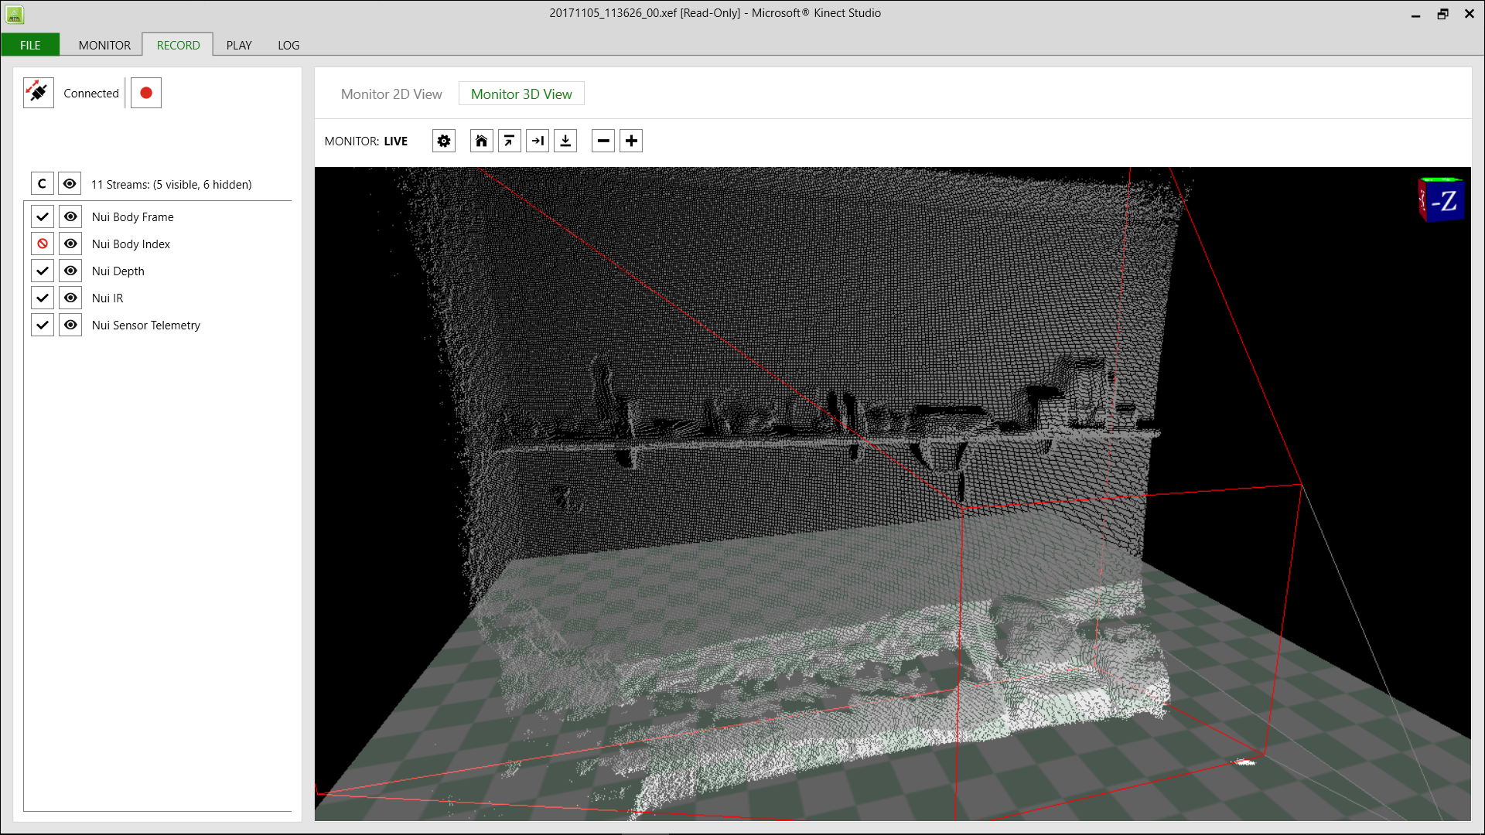
Felvétel

Slide 6
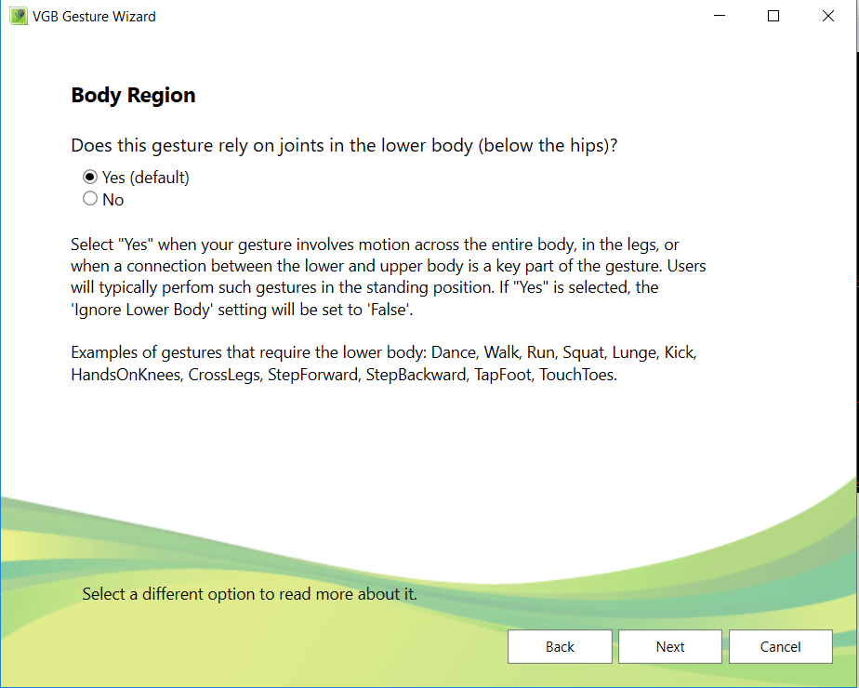
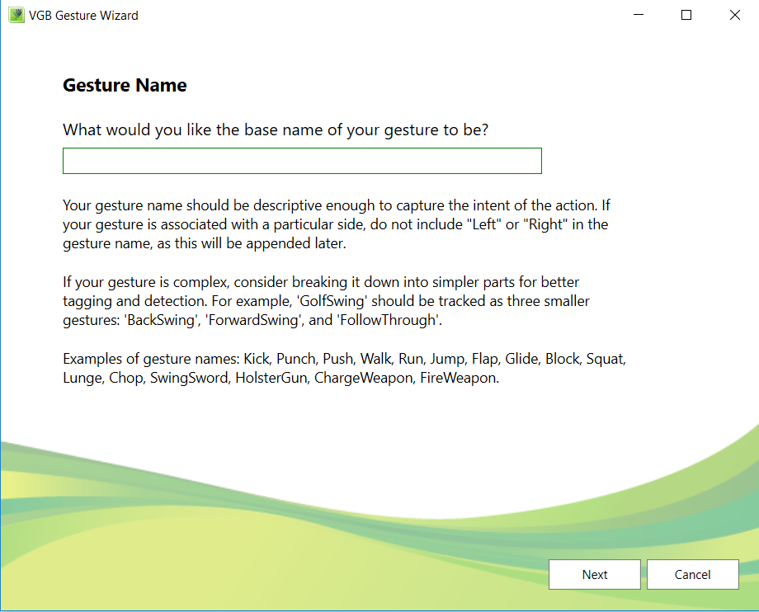
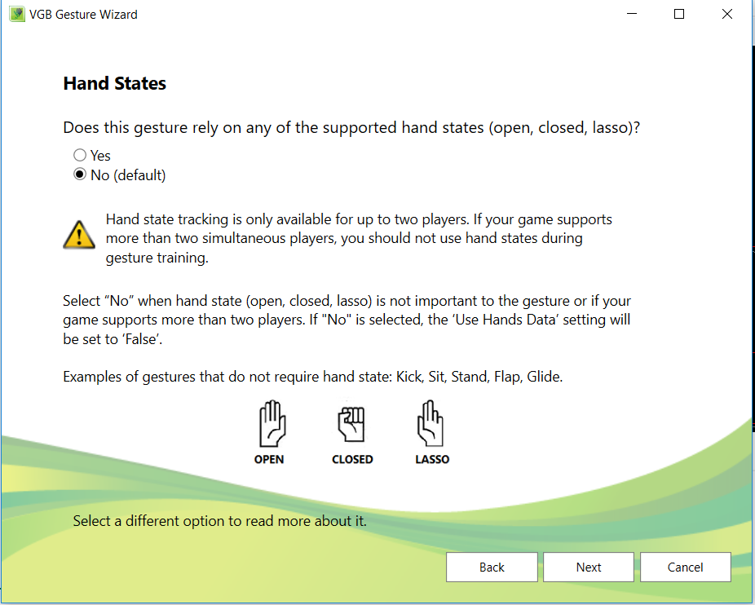
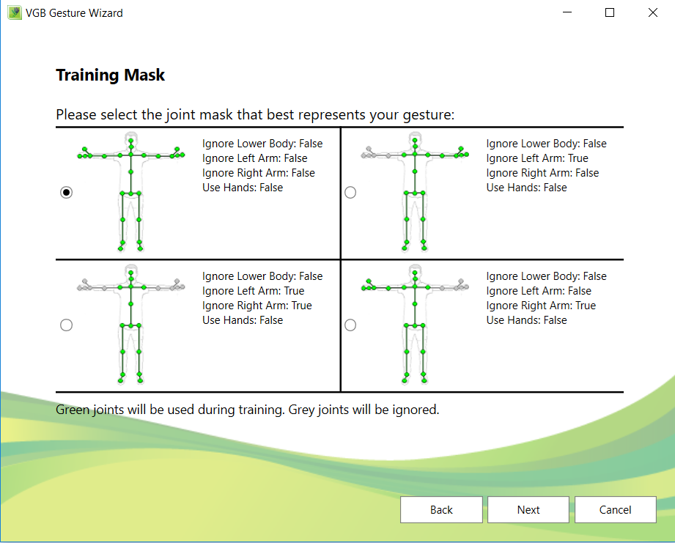
Gesture Létrehozása Wizzard

Slide 7
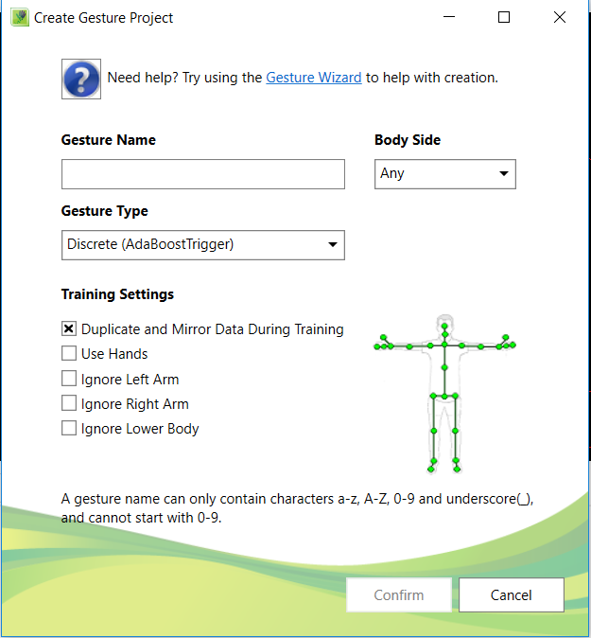
Gesture Létrehozása

Slide 8
Gesture típusok
Dizskrét
Adaboost algoritmus
Boolean (a mozdulat vagy épp megtörténik vagy nem)
A komplex mozdulatokot több diszkrét mozdulatból érdemes felépíteni
Folytonos
RFR algoritmus
Float (mindig kapunk értékeket)
Követhetjük vele a mozdulatok haladását amikor egy felhasználó végrehajtja azt.

Slide 9
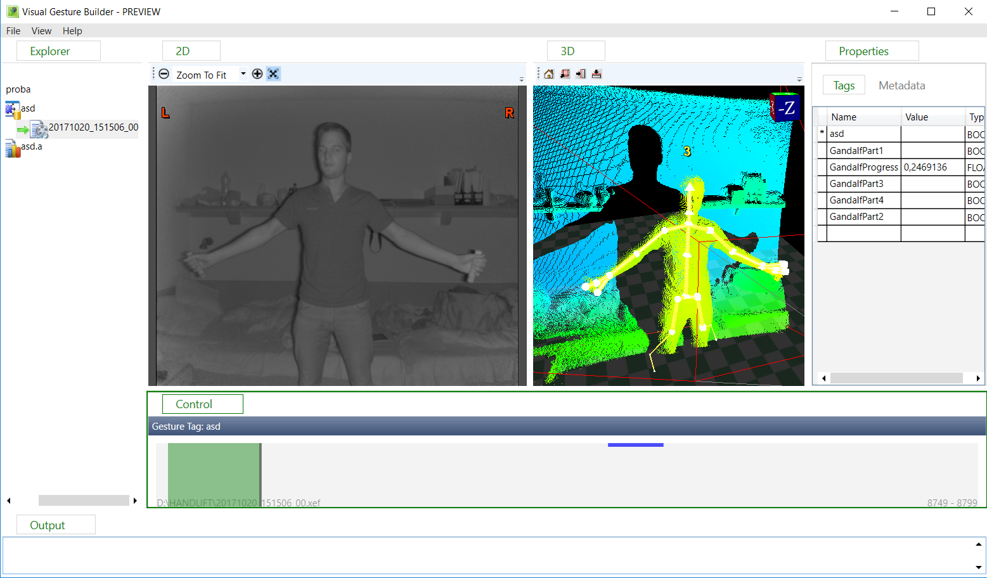
Mozdulatok Jelölése

Slide 10
Tanítás
Ha minden felvételt hozzáadtunk a megfelelő projekthez és bejelöltük a mozdulatokat akkor jöhet a build -> proba.gbd
A Live Preview segítségével megtekinthetjük az eredményt.

Slide 11
Mire kell figyelni tanításnál
Komplex mozdulatok álljanak több részből
Ne jelöljünk túl mozdulatokat! (csak a mozdulathoz tartozó részeket jelöljük)
Kezdő és végpont legyen azonos a mozdulatoknál
Hiányzó vagy rossz tagek összezavarják a tanuló algoritmust

Slide 12
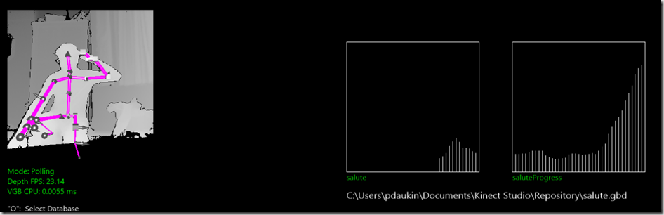
Live Preview

Slide 13
AHOL TARTUNK
Login elkészült + billentyűzet
Alap GUI készült
MouseControll Kinect segítségével
ScoreBoard tárolja az eredményeket
Gesture-kről készült egy GIF-es tájékoztató
Gesture felimerés működik, amire videót indítunk el
Bugfix

Slide 14
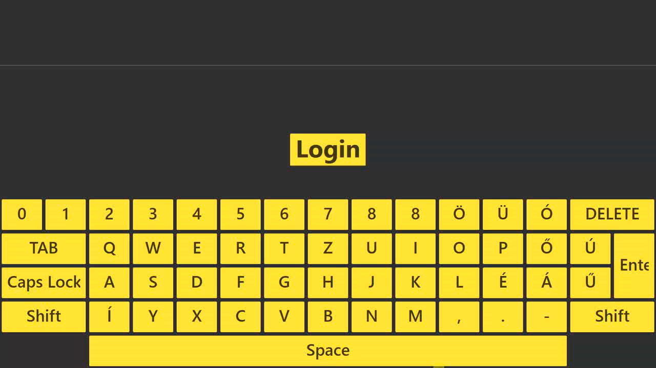

Slide 15
Most Következik
GUI szépítése
Gesture adatbázis bővítése
Dokumentáció írása
Trailer készítés
Bugfix

Slide 16
Köszönjük a figyelmet

